Slide 1
02
JOUR 2
Comment apprend un neural network ?
Comprendre les calculs, puis les mettre en œuvre
Bloc 1
Bloc 2
Bloc 3
Bloc 4
Neurone et gradient
Premier network PyTorch
Généralisation et diagnostic
Comparaison et expériences
132

Slide 2
Le programme du jour 2
Comprendre
Le calcul d’un neurone, la loss et le gradient.
Utiliser PyTorch
Tensors, modèle, training loop et validation.
Diagnostiquer
Courbes d’apprentissage et regularization.
Comparer
Journal d’essais et choix de modèle.
133

Slide 3
Comprendre l’apprentissage d’un réseau

Slide 4
De la linear regression au deep network
Linear regression
Neurone
Layer
Deep network
σ
ŷ = w·x + b
ŷ = σ(w·x + b)
z = W·x + b
ŷ = f₃(f₂(f₁(x)))
Une somme pondérée. Une droite, ou un plan.
La même somme, suivie d’une activation.
Plusieurs neurones en parallèle : autant de sorties que de neurones.
Des layers empilées : la sortie de l’une alimente la suivante.
Vous connaissez déjà la pièce de base : w·x + b. Le reste est de l’empilement.
135

Slide 5
Le calcul d’un neurone
LE CALCUL
x₁ = 2
z = w₁x₁ + w₂x₂ + b
= 0,5 × 2 + (−1) × 3 + 2
= 1 − 3 + 2
→ z = 0
w₁ = 0,5
Σ
z = 0
w₂ = −1
x₂ = 3
b = 2
z = w₁x₁ + w₂x₂ + b
Exemple fictif. Dans un vrai network, les features seraient généralement standardisées.
136

Slide 6
Le même calcul avec NumPy
SORTIE
import numpy as np
x = np.array([[2.0, 3.0], # 3 observations, 2 features
[1.0, 0.0],
[0.0, 4.0]])
w = np.array([0.5, -1.0]) # un weight par feature
b = 2.0 # le bias
z = x @ w + b # produit matriciel
print(x.shape, w.shape)
print(z)
(3, 2) (2,)
[ 0. 2.5 -2. ]
x @ w
(3, 2) et (2,)
Résultat
Le produit matriciel : une somme pondérée par ligne.
3 observations de 2 features, 2 weights.
Trois valeurs de z : une par observation.
137

Slide 7
Parameters et hyperparameters
Ce qui s’apprend | Ce qui se choisit
Les weights et les bias du réseau. | La structure du réseau et le nombre de neurones.
Leur valeur change pendant le training. | Le learning rate et le nombre d’epochs.
La validation aide à comparer les choix d’hyperparameters.
138

Slide 8



ReLU introduit une non-linéarité
ReLU(z) = max(0, z)
Négatif → 0 : le neurone est éteint.
Positif → inchangé : la sortie suit l’entrée.
Sans activation, deux linear layers n’en font qu’une.
139

Slide 9
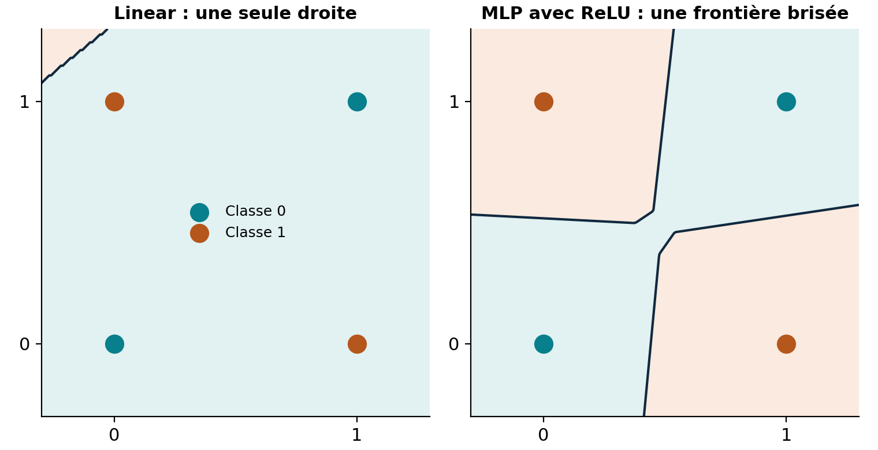


Une droite ne suffit pas : le problème XOR
Quatre points : la classe vaut 1 quand une seule entrée vaut 1.
Aucune droite ne sépare les deux couleurs.
Une hidden layer avec ReLU plie l’espace et trace une frontière en plusieurs morceaux.
140

Slide 10
La Mean Squared Error (MSE)
EXEMPLE
MSE = (1/n) Σᵢ (ŷᵢ − yᵢ)²
Un seul exemple : y = 3, ŷ = 1
Erreur : ŷ − y = −2
→ Loss : (−2)² = 4
Une loss faible sur train ne garantit pas une faible erreur sur de nouvelles données.
141

Slide 11


Une loss et sa pente
À gauche de 3, la pente 2(w − 3) est négative.
À droite de 3, elle est positive.
Suivre l’opposé de la pente rapproche w du minimum.
Exemple mathématique : le minimum se situe à w = 3.
142

Slide 12
Un update par gradient
EXEMPLE · L(w) = (w − 3)²
w nouveau = w ancien − α × ∂L/∂w
w = 1 et α = 0,1
Gradient : 2(1 − 3) = −4
Nouveau w : 1 − 0,1 × (−4) = 1,4
→ Loss : 4 puis 2,56
Le learning rate α règle la taille du déplacement.
143

Slide 13
L’effet du learning rate sur les updates
Étape | α = 0,1 | α = 1,1
Départ | w = 1 | w = 1
Update 1 | w = 1,4 | w = 5,4
Update 2 | w = 1,72 | w = 0,12
Update 3 | w = 1,976 | w = 6,456
Avec α = 0,1, w se rapproche de 3. Avec α = 1,1, il oscille et s’en éloigne.
146

Slide 14
La chain rule : remonter de la loss au weight
FORWARD · ON CALCULE LA PRÉDICTION, PUIS LA LOSS
Entrées
Somme
Activation
Loss
x = 2
w = 0,5 b = −1
z = w·x + b
z = 0
ŷ = σ(z)
ŷ = 0,5
L = (ŷ − y)²
L = 0,25 (y = 1)
BACKWARD · ON REMONTE EN MULTIPLIANT LES DÉRIVÉES
∂z/∂w = x
∂ŷ/∂z = σ(z)(1 − σ(z))
∂L/∂ŷ = 2(ŷ − y)
= 2
= 0,25
= −1
∂L/∂w = (−1) × 0,25 × 2 = −0,5
Update avec un learning rate de 0,1 : w = 0,5 − 0,1 × (−0,5) = 0,55. loss.backward() fait tout ce calcul pour nous.
147

Slide 15
Utiliser PyTorch

Slide 16




Les briques de PyTorch
torch.tensor
nn.Module
Loss function
Les données et les weights : un tableau qui suit ses gradients.
Le modèle : nn.Linear, nn.ReLU, nn.Sequential.
Le score à minimiser : nn.BCEWithLogitsLoss.
autograd
torch.optim
DataLoader
Les gradients : loss.backward().
L’update des weights : optimizer.step().
Les données, en batches mélangés.
Tout le bloc assemble ces six pièces.
149

Slide 17
Scalar, vector, matrix, tensor
Scalar
Vector
Matrix
Tensor 4D
[ ]
[3]
[4, 3]
[64, 1, 28, 28]
Une loss, un learning rate
Une observation : ses 3 features
Un batch : 4 observations, 3 features
Un batch d’images : N, canaux, H, W
Un tensor, c’est un array NumPy qui sait aussi calculer ses gradients et se déplacer sur un GPU.
150

Slide 18
Créer un tensor
SORTIE
0 torch.Size([]) torch.float32
1 torch.Size([3]) torch.float32
2 torch.Size([2, 3]) torch.int64
4 torch.Size([64, 1, 28, 28]) torch.float32
s = torch.tensor(3.5) # scalar
v = torch.tensor([1.0, 2.0, 3.0]) # vector
m = torch.tensor([[1, 2, 3], [4, 5, 6]]) # matrix
b = torch.zeros(64, 1, 28, 28) # batch d'images
for t in (s, v, m, b):
print(t.ndim, t.shape, t.dtype)
ndim
shape
dtype
Le nombre de dimensions.
La taille de chaque dimension.
float32 pour les décimaux, int64 pour les entiers.
151

Slide 19
Tensor et NumPy
SORTIE
a = np.array([[1.5, 2.5], [3.5, 4.5]])
t = torch.tensor(a)
print(t.dtype) # float64, hérité de NumPy
t32 = torch.tensor(a, dtype=torch.float32)
print(t32.dtype) # celui des layers
print(t32.numpy()) # retour vers NumPy
print(t32.sum().item()) # un tensor à 1 valeur -> float
torch.float64
torch.float32
[[1.5 2.5]
[3.5 4.5]]
12.0
float64
dtype=torch.float32
.item()
Le dtype par défaut de NumPy.
Le dtype attendu par les layers.
Extrait un nombre Python d’un tensor à une valeur.
152

Slide 20
Changer la forme
SORTIE
x = torch.arange(6.0)
print(x.shape)
m = x.reshape(2, 3)
print(m)
print(m.reshape(3, -1).shape) # -1 : calculé tout seul
print(m.flatten().shape)
print(m.unsqueeze(0).shape) # ajoute une dimension
logits = torch.zeros(64, 1)
print(logits.squeeze(1).shape) # retire la dimension 1
torch.Size([6])
tensor([[0., 1., 2.],
[3., 4., 5.]])
torch.Size([3, 2])
torch.Size([6])
torch.Size([1, 2, 3])
torch.Size([64])
reshape(3, -1)
unsqueeze(0)
squeeze(1)
−1 : PyTorch calcule la dimension manquante.
Ajoute une dimension de taille 1.
Retire la dimension 1 : [64, 1] devient [64].
153

Slide 21
Calculer avec des tensors
SORTIE
tensor([[10., 0.],
[ 0., 40.]])
tensor([[10., 20.],
[30., 40.]])
tensor([[2., 3.],
[4., 5.]])
tensor(2.5000)
tensor([2., 3.])
tensor([1.5000, 3.5000])
a = torch.tensor([[1.0, 2.0], [3.0, 4.0]])
b = torch.tensor([[10.0, 0.0], [0.0, 10.0]])
print(a * b) # élément par élément
print(a @ b) # produit matriciel
print(a + 1) # broadcasting
print(a.mean())
print(a.mean(dim=0)) # une valeur par colonne
print(a.mean(dim=1)) # une valeur par ligne
* et @
a + 1
dim=0
Élément par élément, ou produit matriciel.
Broadcasting : 1 s’applique à toutes les cases.
La dimension qui disparaît : les lignes, donc un résultat par colonne.
154

Slide 22
nn.Linear : le neurone de PyTorch
SORTIE
import torch
from torch import nn
neuron = nn.Linear(in_features=2, out_features=1)
print(neuron.weight.shape, neuron.bias.shape)
with torch.no_grad(): # nos valeurs, pour vérifier
neuron.weight[:] = torch.tensor([[0.5, -1.0]])
neuron.bias[:] = 2.0
x = torch.tensor([[2.0, 3.0], [1.0, 0.0], [0.0, 4.0]])
print(neuron(x).squeeze(1).detach())
torch.Size([1, 2]) torch.Size([1])
tensor([ 0.0000, 2.5000, -2.0000])
nn.Linear(2, 1)
no_grad()
Vérification
2 entrées et 1 sortie : 2 weights et 1 bias.
Modifier des weights sans que ce soit enregistré comme calcul.
Les mêmes valeurs qu’avec NumPy : 0, 2,5 et −2.
155

Slide 23
Les activations en code
SORTIE
tensor([0., 0., 0., 1., 3.])
tensor([0.1190, 0.3780, 0.5000, 0.7310, 0.9530])
tensor([-0.9640, -0.4620, 0.0000, 0.7620, 0.9950])
tensor([0., 0., 0., 1., 3.])
z = torch.tensor([-2.0, -0.5, 0.0, 1.0, 3.0])
print(torch.relu(z))
print(torch.sigmoid(z).round(decimals=3))
print(torch.tanh(z).round(decimals=3))
relu = nn.ReLU() # la même chose, comme layer
print(relu(z))
relu
sigmoid
tanh
Laisse passer le positif, met le négatif à 0.
Sortie entre 0 et 1.
Sortie entre −1 et 1.
156

Slide 24


La sigmoïde transforme un logit
σ(z) = 1 / (1 + exp(−z))
Tout logit est ramené entre 0 et 1.
σ(0) = 0,5 : le point d’hésitation.
Une probabilité estimée, dont la calibration reste à vérifier.
157

Slide 25
softmax : K probabilités
SORTIE
tensor([0.7860, 0.1750, 0.0390])
1.0
0
tensor([0.9890, 0.0110, 0.0000])
logits = torch.tensor([2.0, 0.5, -1.0]) # K = 3 classes
probas = torch.softmax(logits, dim=0)
print(probas.round(decimals=3))
print(probas.sum().item())
print(probas.argmax().item())
# Des logits plus écartés : le modèle semble plus sûr
print(torch.softmax(logits * 3, dim=0).round(decimals=3))
Logit
softmax
argmax
Une sortie brute, sans limite, avant softmax.
Des probabilités positives dont la somme vaut 1.
L’indice de la classe prédite.
158

Slide 26
MSE en code
SORTIE
tensor([ 4., 4., 25.])
tensor(11.)
tensor(11.)
y_hat = torch.tensor([12.0, 18.0, 35.0])
y = torch.tensor([10.0, 20.0, 30.0])
print((y_hat - y) ** 2) # une erreur par observation
print(((y_hat - y) ** 2).mean()) # à la main
print(nn.MSELoss()(y_hat, y)) # avec PyTorch
Au carré
.mean()
nn.MSELoss()
L’erreur de 5 pèse 25 : les grandes erreurs dominent.
La moyenne sur le batch.
Fait le même calcul.
159

Slide 27
Binary cross-entropy : punir l’erreur sûre
SORTIE
tensor([0.9530, 0.9530, 0.0470, 0.5000])
tensor([0.0490, 3.0490, 3.0490, 0.6930])
tensor(1.7100)
logits = torch.tensor([3.0, 3.0, -3.0, 0.0])
y = torch.tensor([1.0, 0.0, 1.0, 1.0])
print(torch.sigmoid(logits).round(decimals=3))
per_obs = nn.BCEWithLogitsLoss(reduction="none")
print(per_obs(logits, y).round(decimals=3))
print(nn.BCEWithLogitsLoss()(logits, y).round(decimals=3))
Logit 3 et y = 1
Logit 3 et y = 0
Logit 0
Bonne réponse, sûre : loss 0,049.
Mauvaise réponse, sûre : loss 3,049.
Le modèle hésite : loss 0,693, quelle que soit la classe.
160

Slide 28
Cross-entropy pour K classes
SORTIE
torch.Size([2, 3]) torch.Size([2]) torch.int64
tensor(0.1750)
tensor([0, 2])
logits = torch.tensor([[2.0, 0.5, -1.0], # [N, K]
[0.1, 0.2, 3.0]])
y = torch.tensor([0, 2]) # [N], dtype long
print(logits.shape, y.shape, y.dtype)
print(nn.CrossEntropyLoss()(logits, y).round(decimals=3))
print(logits.argmax(dim=1))
[N, K]
[N] en int64
Pas de softmax
Les logits : une ligne par observation, une colonne par classe.
La target : l’indice de la bonne classe.
CrossEntropyLoss l’applique déjà.
161

Slide 29
Sortie du network et loss function
Tâche | Sortie brute | Loss PyTorch
Régression | Un nombre réel | MSELoss
Binaire | Un logit par observation | BCEWithLogitsLoss
K classes exclusives | K logits par observation | CrossEntropyLoss
PIÈGE CLASSIQUE
Pas de Sigmoid avant BCEWithLogitsLoss.
Pas de Softmax avant CrossEntropyLoss.
→ Ces losses reçoivent des logits bruts.
162

Slide 30
autograd : la chain rule automatique
x, y = torch.tensor(2.0), torch.tensor(1.0)
w = torch.tensor(0.5, requires_grad=True)
b = torch.tensor(-1.0, requires_grad=True)
z = w * x + b # forward
y_hat = torch.sigmoid(z)
loss = (y_hat - y) ** 2
print(z.item(), y_hat.item(), loss.item())
loss.backward() # backward : remplit .grad
print(w.grad.item(), b.grad.item())
SORTIE
0.0 0.5 0.25
-0.5 -0.25
Forward
loss.backward()
Vérification
Le calcul normal : z, puis ŷ, puis la loss.
Remplit le .grad de chaque parameter.
−0,5 : la valeur calculée à la main.
163

Slide 31
Les dimensions à vérifier
Objet | Dimensions | Exemple AI4I après préparation
Batch d’entrées | [N, p] | [64, 8]
Hidden layer | [N, h] | [64, 16]
Logits binaires | [N, 1] ou [N] | [64] après squeeze(1)
Targets binaires | Identiques aux logits | [64]
RÉFLEXE
print(x.shape, x.dtype)
à chaque étape du pipeline.
→ squeeze(1), jamais squeeze() seul.
165

Slide 32

Un petit fully connected network
import torch
from torch import nn
torch.manual_seed(42)
model = nn.Sequential(
nn.Linear(n_features, 16),
nn.ReLU(),
nn.Linear(16, 1)
)
loss_fn = nn.BCEWithLogitsLoss()
Une hidden layer suffit pour commencer.
n entrées
16 ReLU
1 logit
166

Slide 33
Suivre les shapes dans le modèle
SORTIE
torch.manual_seed(42)
model = nn.Sequential(
nn.Linear(8, 16),
nn.ReLU(),
nn.Linear(16, 1),
)
print(model)
x = torch.zeros(4, 8) # un batch de 4 observations
for layer in model:
x = layer(x)
print(type(layer).__name__, x.shape)
Sequential(
(0): Linear(in_features=8, out_features=16, bias=True)
(1): ReLU()
(2): Linear(in_features=16, out_features=1, bias=True)
)
Linear torch.Size([4, 16])
ReLU torch.Size([4, 16])
Linear torch.Size([4, 1])
print(model)
for layer in model
Lecture
La structure, layer par layer.
Un Sequential se parcourt comme une liste.
[4, 8], puis [4, 16], puis [4, 1] : le batch reste, les colonnes changent.
167

Slide 34
Écrire sa propre classe nn.Module
SORTIE
class MLP(nn.Module):
def __init__(self, n_features, hidden=16):
super().__init__()
self.hidden = nn.Linear(n_features, hidden)
self.output = nn.Linear(hidden, 1)
def forward(self, x):
x = torch.relu(self.hidden(x))
return self.output(x).squeeze(1)
model = MLP(n_features=8)
print(model)
print(model(torch.zeros(4, 8)).shape)
MLP(
(hidden): Linear(in_features=8, out_features=16, bias=True)
(output): Linear(in_features=16, out_features=1, bias=True)
)
torch.Size([4])
__init__
forward
model(x)
Déclare les layers.
Décrit le calcul.
Appelle forward : on n’écrit jamais model.forward(x).
168

Slide 35
Compter les parameters du MLP
Layer | Weights et bias | Total
Linear(8, 16) | 8 × 16 + 16 | 144
ReLU | Aucun parameter appris | 0
Linear(16, 1) | 16 × 1 + 1 | 17
Modèle complet | 144 + 17 | 161
Les dimensions du modèle permettent de retrouver ce que compte model.parameters().
169

Slide 36
Dataset : comment lire une observation
SORTIE
from torch.utils.data import Dataset
class TabularDataset(Dataset):
def __init__(self, X, y):
self.X = torch.tensor(X, dtype=torch.float32)
self.y = torch.tensor(y, dtype=torch.float32)
def __len__(self):
return len(self.X)
def __getitem__(self, i):
return self.X[i], self.y[i]
X_train_p = prep.transform(X_train)
train_ds = TabularDataset(X_train_p, y_train.to_numpy())
print(len(train_ds))
print(train_ds[0][0].shape, train_ds[0][1])
6000
torch.Size([8]) tensor(0.)
__len__
Le nombre d’observations.
__getitem__
Renvoie une observation et sa target.
Pourquoi
Le DataLoader n’a besoin que de ces deux méthodes.
170

Slide 37
DataLoader : des batches et des epochs
SORTIE
from torch.utils.data import DataLoader
torch.manual_seed(42)
train_loader = DataLoader(train_ds, batch_size=64, shuffle=True)
print(len(train_loader)) # batches par epoch
xb, yb = next(iter(train_loader))
print(xb.shape, yb.shape, yb.dtype)
sizes = [len(yb) for _, yb in train_loader]
print(sizes[0], sizes[-1], sum(sizes))
94
torch.Size([64, 8]) torch.Size([64]) torch.float32
64 48 6000
Batch
Epoch
shuffle=True
64 observations traitées ensemble : un update.
Tout le train vu une fois : ici 94 batches, donc 94 updates.
Un autre ordre à chaque epoch. Le dernier batch fait 48 lignes.
AI4I simulé d’après ses règles publiées : vos chiffres sur le vrai fichier seront différents.
171

Slide 38
La training loop
zero_grad()
optimizer = torch.optim.Adam(model.parameters(), lr=1e-3)
model.train()
for xb, yb in train_loader:
optimizer.zero_grad()
logits = model(xb).squeeze(1)
loss = loss_fn(logits, yb)
loss.backward()
optimizer.step()
1
Effacer les gradients
model(xb)
2
Calculer les logits
loss_fn(…)
3
Mesurer l’erreur
Une epoch correspond à un passage complet sur les batches de train.
backward()
4
Calculer les gradients
step()
5
Mettre à jour les weights
↻ pour chaque batch, puis chaque epoch
172

Slide 39
Que se passe-t-il sans zero_grad ?
w = torch.tensor(1.0, requires_grad=True)
for step in range(3): # sans zero_grad
loss = (w - 3) ** 2
loss.backward()
print("sans :", w.grad.item())
w.grad.zero_()
for step in range(3): # avec zero_grad
loss = (w - 3) ** 2
loss.backward()
print("avec :", w.grad.item())
w.grad.zero_()
SORTIE
sans : -4.0
sans : -8.0
sans : -12.0
avec : -4.0
avec : -4.0
avec : -4.0
Sans
Avec
Conséquence
−4, −8, −12 : les gradients s’additionnent.
−4 à chaque fois : le gradient de ce batch seulement.
Pas d’erreur : le modèle apprend mal, en silence.
173

Slide 40
La boucle complète sur AI4I
SORTIE
1 0.7174 0.5759
5 0.1736 0.1723
10 0.1293 0.1376
15 0.1063 0.118
20 0.0939 0.1077
torch.manual_seed(42)
model = nn.Sequential(nn.Linear(8, 16), nn.ReLU(), nn.Linear(16, 1))
optimizer = torch.optim.Adam(model.parameters(), lr=1e-3)
for epoch in range(1, 21):
model.train()
total = 0.0
for xb, yb in train_loader:
optimizer.zero_grad()
loss = loss_fn(model(xb).squeeze(1), yb)
loss.backward()
optimizer.step()
total += loss.item() * len(yb)
model.eval()
with torch.no_grad():
val = loss_fn(model(X_val_t).squeeze(1), y_val_t).item()
if epoch == 1 or epoch % 5 == 0:
print(epoch, round(total / len(train_ds), 4), round(val, 4))
model.train() eval()
Le mode de training, puis d’évaluation.
loss.item() * len(yb)
Pour une moyenne juste, malgré le dernier batch plus court.
Sortie
Epoch, loss de train, loss de validation : les deux baissent.
AI4I simulé d’après ses règles publiées : vos chiffres sur le vrai fichier seront différents.
174

Slide 41
Une validation sans update
model.eval()
with torch.no_grad():
logits = model(X_val_t).squeeze(1)
val_loss = loss_fn(logits, y_val_t).item()
scores = torch.sigmoid(logits).cpu().numpy()
pred = (scores >= 0.5).astype(int)
Aucun backward, aucun optimizer.step sur la validation.
175

Slide 42
Un neurone sur AI4I
SORTIE
0 0.8979
200 0.1079
400 0.1054
600 0.1052
800 0.1052
1000 0.1052
X_t = torch.tensor(prep.transform(X_train), dtype=torch.float32)
y_t = torch.tensor(y_train.to_numpy(), dtype=torch.float32)
torch.manual_seed(42)
neuron = nn.Linear(X_t.shape[1], 1) # 8 features, 1 logit
loss_fn = nn.BCEWithLogitsLoss()
optimizer = torch.optim.Adam(neuron.parameters(), lr=0.05)
for epoch in range(1001):
optimizer.zero_grad()
loss = loss_fn(neuron(X_t).squeeze(1), y_t)
loss.backward()
optimizer.step()
if epoch % 200 == 0:
print(epoch, round(loss.item(), 4))
Linear(8, 1)
Un seul neurone : 8 weights et 1 bias.
BCEWithLogitsLoss
La loss de la classification binaire.
Résultat
La loss passe de 0,898 à 0,105, puis ne bouge plus.
AI4I simulé d’après ses règles publiées : vos chiffres sur le vrai fichier seront différents.
176

Slide 43
Un neurone = une logistic regression
SORTIE
X_val_t = torch.tensor(prep.transform(X_val), dtype=torch.float32)
y_val_t = torch.tensor(y_val.to_numpy(), dtype=torch.float32)
with torch.no_grad():
s = torch.sigmoid(neuron(X_val_t)).squeeze(1).numpy()
print("neuron :", s[:4].round(3))
print("logit :", scores[:4].round(3))
print("recall :", round(recall_score(y_val, s >= 0.1), 3),
round(recall_score(y_val, scores >= 0.1), 3))
print("corrélation :", round(np.corrcoef(s, scores)[0, 1], 3))
neuron : [0.035 0.003 0.025 0.173]
logit : [0.039 0.004 0.028 0.18 ]
recall : 0.514 0.514
corrélation : 0.999
Scores
Corrélation 0,999
Recall 0,514
Presque identiques à ceux de scikit-learn.
Les deux modèles rangent les observations de la même façon.
Le même, au threshold 0,1.
AI4I simulé d’après ses règles publiées : vos chiffres sur le vrai fichier seront différents.
177

Slide 44
Le MLP face à la logistic regression
model.eval()
with torch.no_grad():
s = torch.sigmoid(model(X_val_t).squeeze(1)).numpy()
p = (s >= 0.5).astype(int)
print(confusion_matrix(y_val, p))
print("MLP ", round(precision_score(y_val, p), 2),
round(recall_score(y_val, p), 2))
q = logit.predict(X_val)
print("logit", round(precision_score(y_val, q), 2),
round(recall_score(y_val, q), 2))
SORTIE
[[1923 3]
[ 62 12]]
MLP 0.8 0.16
logit 0.78 0.09
Même threshold
Résultat
Attention
Comparaison à 0,5, sur la même validation.
Precision proche, recall presque doublé : 0,16 contre 0,09.
Sur 74 pannes : 12 trouvées contre 7. Un petit effectif.
AI4I simulé d’après ses règles publiées : vos chiffres sur le vrai fichier seront différents.
178

Slide 45
Sauvegarder et recharger un modèle
SORTIE
['0.weight', '0.bias', '2.weight', '2.bias']
True
torch.save(model.state_dict(), "mlp.pt")
print(list(model.state_dict()))
clone = nn.Sequential(nn.Linear(8, 16), nn.ReLU(), nn.Linear(16, 1))
clone.load_state_dict(torch.load("mlp.pt"))
clone.eval()
with torch.no_grad():
print(torch.equal(model(X_val_t), clone(X_val_t)))
state_dict()
torch.save
load_state_dict
Un dictionnaire de tous les weights.
L’écrit dans un fichier.
Il faut recréer la même architecture avant.
179

Slide 46
Quatre erreurs à savoir lire
Message réel de PyTorch | Cause | Correction
mat1 and mat2 shapes cannot be multiplied (4x3 and 8x1) | Le batch a 3 features, la layer en attend 8. | Vérifier X.shape[1] et in_features.
mat1 and mat2 must have the same dtype, but got Double and Float | Un tensor en float64 venu de NumPy. | dtype=torch.float32
Target size (torch.Size([4])) must be the same as input size (torch.Size([4, 1])) | Logits [4, 1] et target [4]. | .squeeze(1)
result type Float can’t be cast to the desired output type Long | Une target en entiers pour la BCE. | y.float()
Messages obtenus en exécutant ces erreurs avec PyTorch 2.8.
180

Slide 47
Les acquis utiles au TP 4
Dimensions
Les shapes des entrées, sorties et targets doivent correspondre.
Apprentissage
zero_grad, backward et step ont des rôles distincts.
Validation
model.eval() et no_grad() permettent une évaluation sans update.
AI4I 2020. Mêmes features et partitions que les TP 1 et 3.
181

Slide 48
TP 4 · Entraîner son premier réseau
AI4I 2020. Mêmes features et partitions que les TP 1 et 3.
01
Transformer les splits en tensors avec les bons dtypes.
02
Construire le MLP et l’entraîner pendant 20 epochs.
03
Conserver les losses moyennes de train et validation.
04
Mesurer precision et recall sur validation et comparer au TP 3.
Version finale
Un MLP exécutable et une comparaison avec la logistic regression.
Travail individuel
182

Slide 49
TP 4 · Si vous avez fini
★☆☆
Deux hidden layers
★★☆
Un autre batch size
Ajoutez une layer. Le nombre de parameters et la loss changent-ils beaucoup ?
Essayez 16 et 256 : durée, courbes, nombre d’updates par epoch.
nn.Linear(8, 32), nn.ReLU(), nn.Linear(32, 16), nn.ReLU(),
nn.Linear(16, 1)
DataLoader(train_ds, batch_size=16, shuffle=True)
★★☆
Le threshold du MLP
★★★
Sur GPU si possible
Balayez le threshold comme au TP 3. Le MLP gagne-t-il encore ?
Déplacez le modèle et chaque batch. Comparez la durée.
device = "cuda" if torch.cuda.is_available() else "cpu"
model.to(device); xb, yb = xb.to(device), yb.to(device)
pred = (scores >= 0.1).astype(int)
Facultatif : pour les étudiants en avance, ou à reprendre après le cours.
183

Slide 50
Les rôles dans la training loop
Opération | Rôle
optimizer.zero_grad() | Effacer les gradients précédents.
model(x), puis loss_fn(...) | Calculer la prédiction et son erreur.
loss.backward() | Calculer les gradients des paramètres.
optimizer.step() | Modifier les paramètres à partir des gradients.
La validation mesure la qualité sans backward ni optimizer.step.
184

Slide 51
Diagnostiquer et améliorer un réseau

Slide 52
Une courbe typique d’overfitting
Train
La loss continue de baisser.
Validation
La loss remonte après l’epoch 4.
Sélection
Conserver l’état de l’epoch 4.
Courbes fictives. La sélection repose sur la validation, avec le même objectif mesuré.
186

Slide 53
Provoquer l’overfitting : peu de données
SORTIE
torch.Size([300, 8]) 11 pannes
# Peu de données : 300 lignes de train, validation complète
X_s, _, y_s, _ = train_test_split(X_train_p, y_train.to_numpy(),
train_size=300, stratify=y_train, random_state=0)
Xs_t = torch.tensor(X_s, dtype=torch.float32)
ys_t = torch.tensor(y_s, dtype=torch.float32)
print(Xs_t.shape, int(ys_t.sum()), "pannes")
train_size=300
stratify
11 pannes
On garde 300 lignes : 5 % du train.
Le taux de pannes reste le même.
Bien peu d’exemples pour apprendre.
AI4I simulé d’après ses règles publiées : vos chiffres sur le vrai fichier seront différents.
187

Slide 54
Une fonction de training réutilisable
**opt_args
Permet de passer weight_decay à Adam.
def train(model, epochs=300, lr=1e-3, **opt_args):
opt = torch.optim.Adam(model.parameters(), lr=lr, **opt_args)
hist = {"train": [], "val": []}
for _ in range(epochs):
model.train()
opt.zero_grad()
loss = loss_fn(model(Xs_t).squeeze(1), ys_t)
loss.backward()
opt.step()
model.eval()
with torch.no_grad():
val = loss_fn(model(X_val_t).squeeze(1), y_val_t)
hist["train"].append(loss.item())
hist["val"].append(val.item())
return hist
hist
Les deux losses, à chaque epoch.
Pas de batches
Les 300 lignes passent ensemble : c’est plus court à lire.
188

Slide 55
Un vrai overfitting : le code
SORTIE
def big(p=0.0): # trop gros pour 300 lignes
return nn.Sequential(
nn.Linear(8, 256), nn.ReLU(), nn.Dropout(p),
nn.Linear(256, 256), nn.ReLU(), nn.Dropout(p),
nn.Linear(256, 1))
torch.manual_seed(42)
h = train(big())
best = int(np.argmin(h["val"]))
print("meilleure epoch :", best, round(h["val"][best], 3))
print("dernière epoch :", round(h["val"][-1], 3))
print("loss train :", round(h["train"][-1], 4))
plt.plot(h["train"], label="train")
plt.plot(h["val"], label="validation")
plt.axvline(best, ls="--", color="gray")
plt.xlabel("Epoch")
plt.ylabel("Loss")
plt.legend()
plt.show()
meilleure epoch : 10 0.208
dernière epoch : 0.67
loss train : 0.0039
big()
Deux layers de 256 neurones pour 300 lignes : beaucoup trop.
np.argmin
L’epoch de la meilleure loss de validation.
Lecture
Validation 0,208 à l’epoch 10, puis 0,67 à la fin.
AI4I simulé d’après ses règles publiées : vos chiffres sur le vrai fichier seront différents.
189

Slide 56
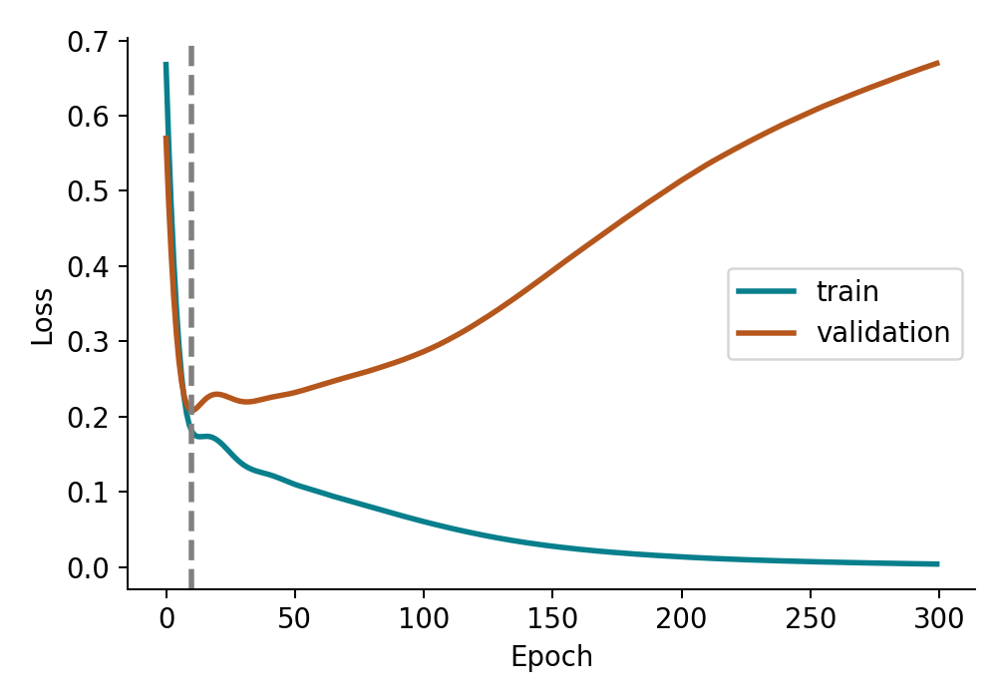

Un vrai overfitting : la courbe
La loss de train tombe à 0,004 : le modèle a appris ses 300 lignes par cœur.
La validation touche 0,208 à l’epoch 10, puis remonte à 0,67.
Le trait pointillé marque le meilleur modèle. Après lui, chaque epoch dégrade la validation.
Ce n’est pas un bug : le modèle a trop de capacité pour si peu de données.
AI4I simulé d’après ses règles publiées : vos chiffres sur le vrai fichier seront différents.
190

Slide 57
Trois situations à distinguer
Observation | Hypothèse | Première action
Train et validation restent mauvais | Underfitting ou problème de pipeline | Vérifier les données et la boucle
Train bon, validation se dégrade | Overfitting | Réduire la capacité ou arrêter plus tôt
Résultat presque parfait immédiatement | Data leakage possible | Auditer les features et le split
191

Slide 58
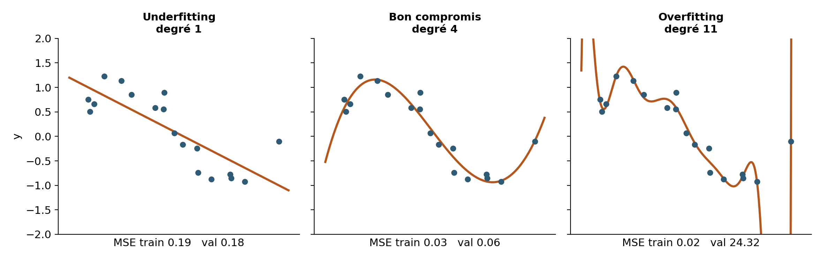
Underfitting, bon compromis, overfitting
Degré 1
Degré 4
Degré 11
Train 0,19, validation 0,18 : trop rigide pour cette courbe.
Train 0,03, validation 0,06 : il suit la tendance.
Train 0,02, validation 24,32 : il colle aux points et s’affole entre eux.
192

Slide 59




Les premiers leviers de regularization
01
02
Réduire le nombre de layers ou de neurones.
Ajouter une pénalisation des weights, par exemple weight decay.
03
04
Utiliser un early stopping fondé sur la validation.
Tester un dropout modéré dans les hidden layers.
193

Slide 60
Weight decay : des weights plus petits
def norm(model):
return sum(p.norm().item() for p in model.parameters())
torch.manual_seed(42)
a = big()
train(a)
torch.manual_seed(42)
b = big()
train(b, weight_decay=1e-2)
print("sans weight decay :", round(norm(a), 1))
print("avec weight decay :", round(norm(b), 1))
SORTIE
sans weight decay : 31.1
avec weight decay : 8.3
weight_decay=1e-2
norm
Résultat
Pénalise les grands weights à chaque update.
Mesure ici la taille des weights.
Une norme de 31,1 qui tombe à 8,3.
AI4I simulé d’après ses règles publiées : vos chiffres sur le vrai fichier seront différents.
194

Slide 61
Dropout : éteindre des neurones au hasard
model.train() : p = 0,5
model.eval() : tous actifs
×
À chaque batch, d’autres neurones sont éteints au hasard. Le network ne peut plus compter sur un seul d’entre eux.
×
Tous les neurones participent à la prédiction. Le résultat devient déterministe.
×
×
×
Contre l’overfitting
Où le placer
Le piège
Empêche les neurones de s’adapter trop finement les uns aux autres.
Entre les hidden layers. Jamais après la dernière layer.
Oublier model.eval() : la validation reste aléatoire et sous-estimée.
195

Slide 62
Dropout en code
SORTIE
tensor([0., 0., 2., 0., 0., 0., 2., 2.])
tensor([0., 2., 2., 2., 2., 0., 2., 2.])
tensor([1., 1., 1., 1., 1., 1., 1., 1.])
drop = nn.Dropout(p=0.5)
x = torch.ones(8)
torch.manual_seed(0)
drop.train() # entraînement : éteint au hasard
print(drop(x))
print(drop(x))
drop.eval() # évaluation : tout passe
print(drop(x))
p=0.5
Valeurs à 2
drop.eval()
Chaque valeur est mise à 0 avec cette probabilité.
Le reste est divisé par 1 − p : la moyenne se conserve.
Plus rien n’est éteint : tout passe, sans changement.
196

Slide 63
Comparer les leviers : le code
SORTIE
base min 0.208 fin 0.670
petit min 0.218 fin 0.218
weight decay min 0.168 fin 0.168
dropout min 0.207 fin 0.623
def small():
return nn.Sequential(nn.Linear(8, 8), nn.ReLU(), nn.Linear(8, 1))
runs = {
"base": (big, {}),
"petit": (small, {}),
"weight decay": (big, {"weight_decay": 1e-2}),
"dropout": (lambda: big(0.5), {}),
}
for name, (make, args) in runs.items():
torch.manual_seed(42)
h = train(make(), **args)
plt.plot(h["val"], label=name)
print(f"{name:<13} min {min(h['val']):.3f} fin {h['val'][-1]:.3f}")
plt.xlabel("Epoch")
plt.ylabel("Loss de validation")
plt.ylim(0, 0.7)
plt.legend()
plt.show()
runs
Un dictionnaire d’essais : modèle et options.
Même seed
Chaque essai démarre de la même façon.
min et fin
La meilleure loss de validation, puis la dernière.
AI4I simulé d’après ses règles publiées : vos chiffres sur le vrai fichier seront différents.
197

Slide 64
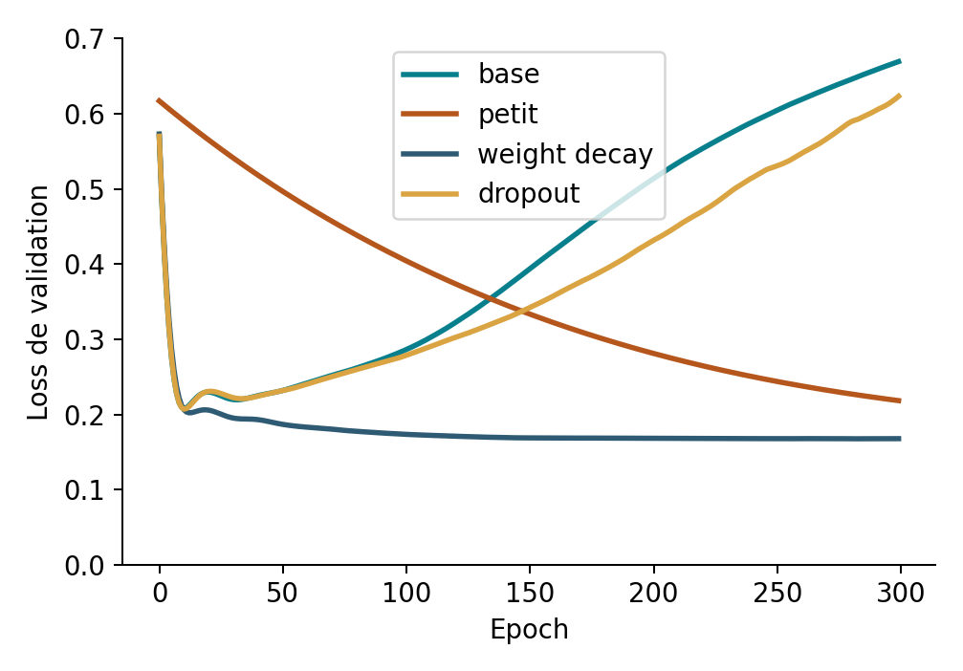


Comparer les leviers : les courbes
Weight decay : 0,168, et la courbe ne remonte pas.
Petit modèle : 0,218, sans remontée non plus.
Dropout à 0,5 : 0,623 à la fin. Ici, il limite peu la remontée.
Ce classement vaut pour cette expérience. Sur la vôtre, il faut mesurer.
AI4I simulé d’après ses règles publiées : vos chiffres sur le vrai fichier seront différents.
198

Slide 65
Conserver le meilleur état
from copy import deepcopy
best_loss = float("inf")
# À la fin de chaque epoch, après la validation :
if val_loss < best_loss:
best_loss = val_loss
best_state = deepcopy(model.state_dict())
# Après la boucle d’epochs :
model.load_state_dict(best_state)
La sélection utilise la validation, jamais le test.
199

Slide 66
Early stopping avec patience
SORTIE
from copy import deepcopy
torch.manual_seed(42)
model = big()
opt = torch.optim.Adam(model.parameters(), lr=1e-3)
best, wait, patience = float("inf"), 0, 20
for epoch in range(300):
model.train()
opt.zero_grad()
loss_fn(model(Xs_t).squeeze(1), ys_t).backward()
opt.step()
model.eval()
with torch.no_grad():
val = loss_fn(model(X_val_t).squeeze(1), y_val_t).item()
if val < best:
best, best_epoch, wait = val, epoch, 0
best_state = deepcopy(model.state_dict())
else:
wait += 1
if wait >= patience:
break
model.load_state_dict(best_state)
print("arrêt :", epoch, " meilleure :", best_epoch, round(best, 3))
arrêt : 30 meilleure : 10 0.208
patience
Le nombre d’epochs sans progrès avant d’arrêter : ici 20.
deepcopy
Une vraie copie : sinon les weights continuent de changer.
Résultat (AI4I simulé)
Arrêt à l’epoch 30, meilleur modèle à l’epoch 10 : 0,208.
200

Slide 67
Vanishing gradients
SORTIE
def first_grad(activation, depth=10):
torch.manual_seed(0)
layers = [nn.Linear(8, 16)]
for _ in range(depth):
layers += [activation(), nn.Linear(16, 16)]
net = nn.Sequential(*layers, nn.Linear(16, 1))
loss_fn(net(X_t[:256]).squeeze(1), y_t[:256]).backward()
return net[0].weight.grad.norm().item()
print("sigmoid :", f"{first_grad(nn.Sigmoid):.1e}")
print("ReLU :", f"{first_grad(nn.ReLU):.1e}")
sigmoid : 5.9e-10
ReLU : 2.6e-05
first_grad
Sigmoid
ReLU
La norme du gradient de la toute première layer.
5,9e-10 : la première layer n’apprend presque plus.
2,6e-05 : bien plus grand, soit environ 44 000 fois.
201

Slide 68
BatchNorm : recentrer entre les layers
SORTIE
torch.manual_seed(0)
x = torch.randn(64, 2) * 10 + 50 # colonnes mal centrées
bn = nn.BatchNorm1d(2)
print(x.mean(dim=0).round(decimals=1), x.std(dim=0).round(decimals=1))
out = bn(x).detach()
print(out.mean(dim=0).abs().round(decimals=1),
out.std(dim=0).round(decimals=1))
net = nn.Sequential(nn.Linear(8, 16), nn.BatchNorm1d(16),
nn.ReLU(), nn.Linear(16, 1))
print(net(torch.zeros(4, 8)).shape)
tensor([50., 51.]) tensor([ 9.4000, 11.4000])
tensor([0., 0.]) tensor([1., 1.])
torch.Size([4, 1])
BatchNorm1d(2)
Dans un network
Train ou eval
Remet chaque colonne autour de 0, avec un écart-type de 1.
Entre une Linear et son activation.
Le comportement change : encore une raison de model.eval().
202

Slide 69
Pourquoi ne pas initialiser à zéro ?
SORTIE
init par défaut : 0.1075
init à zéro : 0.2525
0.0
def run(model, steps=200):
opt = torch.optim.Adam(model.parameters(), lr=0.01)
for _ in range(steps):
opt.zero_grad()
loss = loss_fn(model(X_t).squeeze(1), y_t)
loss.backward()
opt.step()
return round(loss.item(), 4)
torch.manual_seed(42)
normal = nn.Sequential(nn.Linear(8, 16), nn.ReLU(), nn.Linear(16, 1))
zero = nn.Sequential(nn.Linear(8, 16), nn.ReLU(), nn.Linear(16, 1))
for p in zero.parameters():
nn.init.zeros_(p)
print("init par défaut :", run(normal))
print("init à zéro :", run(zero))
print(zero[0].weight.abs().sum().item())
Init par défaut
Des weights aléatoires : loss 0,1075.
Init à zéro
Loss 0,2525, et les weights de la première layer restent à 0.
Raison
Tous les neurones sont identiques et le restent.
AI4I simulé d’après ses règles publiées : vos chiffres sur le vrai fichier seront différents.
203

Slide 70
Learning rate decay
SORTIE
0 [0.1]
10 [0.05]
20 [0.025]
30 [0.0125]
m = nn.Linear(8, 1)
opt = torch.optim.SGD(m.parameters(), lr=0.1)
sched = torch.optim.lr_scheduler.StepLR(opt, step_size=10, gamma=0.5)
for epoch in range(31):
if epoch % 10 == 0:
print(epoch, sched.get_last_lr())
opt.step() # ici : la vraie boucle d'une epoch
sched.step() # une fois par epoch
StepLR
sched.step()
Intérêt
Multiplie le learning rate par gamma à intervalle fixe.
Une fois par epoch, après optimizer.step().
De grands pas au début, de petits pas pour finir.
204

Slide 71
Sans scaling, le network n’apprend presque rien
SORTIE
sans scaling : 0.159
avec scaling : 0.109
taux moyen : 0.158
X_raw = torch.tensor(X_train[num_cols].to_numpy(), dtype=torch.float32)
X_std = (X_raw - X_raw.mean(dim=0)) / X_raw.std(dim=0)
for name, data in [("sans scaling", X_raw), ("avec scaling", X_std)]:
torch.manual_seed(42)
m = nn.Sequential(nn.Linear(5, 16), nn.ReLU(), nn.Linear(16, 1))
opt = torch.optim.SGD(m.parameters(), lr=0.1)
for step in range(500):
opt.zero_grad()
loss = loss_fn(m(data).squeeze(1), y_t)
loss.backward()
opt.step()
print(name, ":", round(loss.item(), 3))
# La loss d'un modèle qui prédit toujours le taux moyen
base = torch.logit(y_t.mean()).expand_as(y_t)
print("taux moyen :", round(loss_fn(base, y_t).item(), 3))
Sans scaling
0,159 : la loss d’un modèle qui prédit le taux moyen, 0,158.
Avec scaling
0,109 : là, le modèle apprend quelque chose.
Pourquoi
Des colonnes autour de 1 500 et de 40 déséquilibrent les gradients.
AI4I simulé d’après ses règles publiées : vos chiffres sur le vrai fichier seront différents.
205

Slide 72
pos_weight : des pannes plus coûteuses
SORTIE
26.1
sans 0.64 0.12
pos_weight 0.28 0.82
ratio = (y_t == 0).sum() / (y_t == 1).sum() # sur train
print(round(ratio.item(), 1))
for name, fn in [("sans", nn.BCEWithLogitsLoss()),
("pos_weight", nn.BCEWithLogitsLoss(pos_weight=ratio))]:
torch.manual_seed(42)
m = nn.Sequential(nn.Linear(8, 16), nn.ReLU(), nn.Linear(16, 1))
opt = torch.optim.Adam(m.parameters(), lr=0.01)
for step in range(300):
opt.zero_grad()
fn(m(X_t).squeeze(1), y_t).backward()
opt.step()
with torch.no_grad():
p = (m(X_val_t).squeeze(1) > 0).int().numpy()
print(name, round(precision_score(y_val, p), 2),
round(recall_score(y_val, p), 2))
Ratio 26,1
Lignes normales ÷ pannes, calculé sur train.
Sans
Precision 0,64, recall 0,12.
Avec
Precision 0,28, recall 0,82 : plus de pannes, plus de fausses alertes.
AI4I simulé d’après ses règles publiées : vos chiffres sur le vrai fichier seront différents.
206

Slide 73
Une seule seed ne prouve rien
SORTIE
[0.149 0.23 0.189 0.176 0.162]
moyenne 0.181
écart-type 0.028
res = []
for seed in range(5):
torch.manual_seed(seed)
m = nn.Sequential(nn.Linear(8, 16), nn.ReLU(), nn.Linear(16, 1))
opt = torch.optim.Adam(m.parameters(), lr=0.01)
for step in range(400):
opt.zero_grad()
loss_fn(m(X_t).squeeze(1), y_t).backward()
opt.step()
with torch.no_grad():
p = (m(X_val_t).squeeze(1) > 0).int().numpy()
res.append(recall_score(y_val, p))
print(np.round(res, 3))
print("moyenne", round(np.mean(res), 3))
print("écart-type", round(np.std(res), 3))
Cinq seeds
Même code, même données, même split.
Recall
De 0,149 à 0,23 : la seule graine change ce résultat.
Conséquence
Moyenne 0,181, écart-type 0,028 : un petit écart peut être du hasard.
AI4I simulé d’après ses règles publiées : vos chiffres sur le vrai fichier seront différents.
207

Slide 74
Une erreur, une vérification
Symptôme | Cause possible | Vérification utile
Erreur de dimensions | Sorties et targets incompatibles | Afficher shape et dtype
Loss = NaN | Valeurs non finies ou calcul instable | isfinite, données, learning rate
Toujours la classe majoritaire | Déséquilibre, threshold ou training | Recall, scores, loss et labels
Résultats instables | Aléatoire ou protocole différent | Seeds, versions, splits
208

Slide 75
Le test de santé : un seul batch
SORTIE
0 0.6639
100 0.005
200 0.0013
300 0.0006
400 0.0004
500 0.0002
# Un mini-batch, 8 pannes et 24 lignes normales
pos = (y_t == 1).nonzero().squeeze(1)[:8]
neg = (y_t == 0).nonzero().squeeze(1)[:24]
idx = torch.cat([pos, neg])
xb, yb = X_t[idx], y_t[idx]
torch.manual_seed(42)
m = nn.Sequential(nn.Linear(8, 64), nn.ReLU(), nn.Linear(64, 1))
opt = torch.optim.Adam(m.parameters(), lr=0.01)
for step in range(501):
opt.zero_grad()
loss = loss_fn(m(xb).squeeze(1), yb)
loss.backward()
opt.step()
if step % 100 == 0:
print(step, round(loss.item(), 4))
Le principe
Sur 32 lignes, un modèle sain doit atteindre une loss proche de 0.
Sortie
0,6639 puis 0,0002 : la boucle fonctionne.
Si la loss stagne
Chercher un bug avant d’agrandir le modèle.
AI4I simulé d’après ses règles publiées : vos chiffres sur le vrai fichier seront différents.
209

Slide 76
Les acquis utiles au TP 5
Courbes
Une validation qui se dégrade pendant que train progresse suggère un overfitting.
Expérience
Modifier un seul facteur aide à interpréter le résultat.
Sélection
Le meilleur état se choisit sur validation.
AI4I 2020. Validation inchangée, sous-ensemble de train documenté.
210

Slide 77
TP 5 · Diagnostiquer avant de modifier
AI4I 2020. Validation inchangée, sous-ensemble de train documenté.
01
Comparer un réseau de 8 neurones et un réseau de 64 neurones.
02
Tracer les losses de train et validation à budget comparable.
03
Tester un seul levier de regularization.
04
Choisir un modèle et expliquer les observations.
Version finale
Deux courbes d’apprentissage et un choix justifié par la validation.
Travail individuel
211

Slide 78
TP 5 · Si vous avez fini
★☆☆
Un autre levier
★★☆
Early stopping
Testez le dropout, puis comparez à votre premier levier.
Ajoutez une patience de 10 epochs et rechargez le meilleur état.
if wait >= patience:
break
nn.Dropout(p=0.3)
★★☆
BatchNorm
★★★
Un scheduler
Ajoutez-la après la première Linear. Les courbes changent-elles ?
Divisez le learning rate par 2 toutes les 10 epochs.
nn.Linear(8, 64), nn.BatchNorm1d(64), nn.ReLU()
torch.optim.lr_scheduler.StepLR(opt, step_size=10, gamma=0.5)
Facultatif : pour les étudiants en avance, ou à reprendre après le cours.
212

Slide 79
Comparer les expériences

Slide 80
Un processus itératif
Idée
Code
Expérience
Analyse
Une hypothèse à tester
Une seule modification
Mêmes données, même metric
Mieux, moins bien, ou incertain ?
Puis on recommence
Commencer simple
Changer une chose
Tout noter
Une baseline, puis un petit modèle. Agrandir seulement si les données le justifient.
Sinon, impossible de savoir ce qui a produit l’effet.
Un essai sans trace écrite est un essai perdu.
214

Slide 81
Le journal d’expériences
Essai | Changement | Metric de validation | Conclusion
Baseline | Logistique du jour 1 | À mesurer | Point de comparaison
A | MLP 16 neurones | À mesurer | Effet de la non-linéarité
B | A + weight decay | À mesurer | Effet de la regularization
C | B + nouveau threshold | À mesurer | Compromis precision/recall
215

Slide 82
Un journal en une fonction
experiment
Entraîne, évalue, et ajoute une ligne au journal.
journal = []
def experiment(name, model, lr=1e-3, wd=0.0, epochs=10):
opt = torch.optim.Adam(model.parameters(), lr=lr, weight_decay=wd)
for _ in range(epochs):
model.train()
for xb, yb in train_loader:
opt.zero_grad()
loss_fn(model(xb).squeeze(1), yb).backward()
opt.step()
model.eval()
with torch.no_grad():
p = (model(X_val_t).squeeze(1) > 0).int().numpy()
journal.append({
"essai": name, "lr": lr, "wd": wd,
"precision": precision_score(y_val, p, zero_division=0),
"recall": recall_score(y_val, p),
})
journal
Une simple liste de dictionnaires.
Pourquoi
Tous les essais suivent exactement le même protocole.
216

Slide 83
Quatre essais, une ligne par essai
SORTIE
essai lr wd precision recall
A : MLP 16 0.001 0.000 0.000 0.000
B : MLP 64 0.001 0.000 0.783 0.243
C : B + wd 0.001 0.001 0.842 0.216
D : B + lr 0.010 0.000 0.846 0.446
def mlp(h):
torch.manual_seed(42) # la même seed pour chaque essai
return nn.Sequential(nn.Linear(8, h), nn.ReLU(), nn.Linear(h, 1))
experiment("A : MLP 16", mlp(16))
experiment("B : MLP 64", mlp(64))
experiment("C : B + wd", mlp(64), wd=1e-3)
experiment("D : B + lr", mlp(64), lr=1e-2)
print(pd.DataFrame(journal).round(3).to_string(index=False))
mlp(h)
A → B
B → D
La même seed pour chaque essai.
MLP 16 : recall 0. MLP 64 : recall 0,243.
Un learning rate de 1e-2 : recall 0,446.
AI4I simulé d’après ses règles publiées : vos chiffres sur le vrai fichier seront différents.
217

Slide 84




Comparer les modèles équitablement
Les mêmes observations d’évaluation et les mêmes features autorisées.
Un budget d’essais annoncé et une metric principale définie.
Un écart de score n’a de sens que si le protocole est identique.
Un coût d’inference et une complexité compatibles avec l’usage.
Une explication des erreurs qui reste valable au-delà du score.
218

Slide 85


Au-delà d’un seul tree : random forests et boosting
Gradient boosting
Decision tree
Random forest
PRINCIPE
PRINCIPE
PRINCIPE
Une suite de thresholds sur les features.
La moyenne de nombreux trees entraînés sur des samples variés.
Des trees ajoutés un à un pour corriger les erreurs des précédents.
Lisible, mais instable et vite en overfitting s’il est profond.
Robuste, peu de réglages, moins lisible qu’un tree seul.
Souvent très performant sur données tabulaires ; à régler avec soin.
from sklearn.ensemble import RandomForestClassifier, HistGradientBoostingClassifier
219

Slide 86
Random forest et boosting sur AI4I
SORTIE
modèle precision recall f1
logit 0.12 0.70 0.20
tree 0.20 0.70 0.31
forest 0.81 0.35 0.49
boosting 0.84 0.51 0.64
from sklearn.ensemble import (RandomForestClassifier,
HistGradientBoostingClassifier)
candidates = {
"logit": balanced,
"tree": tree,
"forest": make_pipeline(prep, RandomForestClassifier(
n_estimators=200, random_state=42)),
"boosting": make_pipeline(prep,
HistGradientBoostingClassifier(random_state=42)),
}
print("modèle precision recall f1")
for name, m in candidates.items():
m.fit(X_train, y_train)
p = m.predict(X_val)
print(f"{name:<9} {precision_score(y_val, p):>9.2f}"
f" {recall_score(y_val, p):>6.2f} {f1_score(y_val, p):>5.2f}")
RandomForestClassifier
Une moyenne de 200 trees différents.
HistGradientBoosting…
Des trees qui corrigent les erreurs des précédents.
Résultat
Boosting : precision 0,84, recall 0,51. Le meilleur F1 de ce tableau.
AI4I simulé d’après ses règles publiées : vos chiffres sur le vrai fichier seront différents.
220

Slide 87
Quelles features comptent ?
SORTIE
Torque [Nm] 0.439
Tool wear [min] 0.301
Rotational speed [rpm] 0.227
Process temperature [K] 0.191
Air temperature [K] 0.140
Type 0.027
from sklearn.inspection import permutation_importance
r = permutation_importance(candidates["forest"], X_val, y_val,
scoring="average_precision", n_repeats=5, random_state=42)
pairs = sorted(zip(X_val.columns, r.importances_mean),
key=lambda t: -t[1])
for name, v in pairs:
print(f"{name:<25} {v:.3f}")
Le principe
Torque
Limite
On mélange une colonne, et on mesure ce que perd le modèle.
Sa loss est la plus forte : 0,439.
Une importance pour ce modèle, pas une cause dans l’usine.
AI4I simulé d’après ses règles publiées : vos chiffres sur le vrai fichier seront différents.
221

Slide 88
Cross-validation : cinq splits au lieu d’un
X_DEV : TRAIN + VALIDATION
F1 RÉEL
FERMÉ
Fold 1
val
train
train
train
train
0.236
Fold 2
train
val
train
train
train
0.207
Fold 3
train
train
val
train
train
0.219
Test
Fold 4
train
train
train
val
train
0.233
Fold 5
train
train
train
train
val
0.207
Un score plus stable
Chaque ligne sert de validation
Le coût
Moyenne et écart-type sur 5 splits, au lieu d’un seul chiffre chanceux.
Une seule fois, et le preprocessing est refait dans chaque fold.
Cinq entraînements : idéal en tabulaire, souvent trop long en deep learning.
222

Slide 89
cross_val_score
SORTIE
[0.236 0.207 0.219 0.233 0.207]
moyenne 0.221
écart-type 0.012
from sklearn.model_selection import StratifiedKFold, cross_val_score
cv = StratifiedKFold(n_splits=5, shuffle=True, random_state=42)
pipe = make_pipeline(prep, LogisticRegression(
max_iter=1000, class_weight="balanced"))
f1 = cross_val_score(pipe, X_dev, y_dev, cv=cv, scoring="f1")
print(f1.round(3))
print("moyenne", round(f1.mean(), 3))
print("écart-type", round(f1.std(), 3))
StratifiedKFold
pipe
Lecture
Garde le taux de pannes dans chaque fold.
Le preprocessing est refait dans chaque fold : pas de leakage.
F1 moyen 0,221, écart-type 0,012.
AI4I simulé d’après ses règles publiées : vos chiffres sur le vrai fichier seront différents.
223

Slide 90




La recherche d’hyperparameters
Commencer par quelques essais guidés : largeur, learning rate, regularization.
La cross-validation répète l’évaluation sur plusieurs splits de développement.
L’automatisation accélère la recherche, pas la rigueur du protocole.
Un pipeline ajuste le preprocessing à l’intérieur de chaque fold.
Optuna automatise une recherche. Il ne corrige pas un data leakage.
224

Slide 91
GridSearchCV : essayer toutes les combinaisons
SORTIE
from sklearn.model_selection import GridSearchCV
pipe = make_pipeline(prep, DecisionTreeClassifier(
class_weight="balanced", random_state=42))
grid = {
"decisiontreeclassifier__max_depth": [3, 5, 8, 12],
"decisiontreeclassifier__min_samples_leaf": [1, 10, 50],
}
search = GridSearchCV(pipe, grid, cv=cv, scoring="f1")
search.fit(X_dev, y_dev)
print(len(search.cv_results_["params"]), "combinaisons")
print({k.split("__")[1]: v for k, v in search.best_params_.items()})
print(round(search.best_score_, 3))
12 combinaisons
{'max_depth': 12, 'min_samples_leaf': 1}
0.484
grid
__
best_score_
4 × 3 = 12 combinaisons, chacune sur 5 folds.
Désigne une étape du pipeline et son parameter.
Le meilleur F1 moyen : 0,484.
AI4I simulé d’après ses règles publiées : vos chiffres sur le vrai fichier seront différents.
225

Slide 92
Optuna : une recherche guidée
SORTIE
import optuna
optuna.logging.set_verbosity(optuna.logging.WARNING)
def objective(trial):
lr = trial.suggest_float("lr", 1e-4, 1e-1, log=True)
hidden = trial.suggest_int("hidden", 8, 128, log=True)
wd = trial.suggest_float("wd", 1e-6, 1e-2, log=True)
torch.manual_seed(42)
m = nn.Sequential(nn.Linear(8, hidden), nn.ReLU(),
nn.Linear(hidden, 1))
opt = torch.optim.Adam(m.parameters(), lr=lr, weight_decay=wd)
for step in range(200):
opt.zero_grad()
loss_fn(m(X_t).squeeze(1), y_t).backward()
opt.step()
with torch.no_grad():
return loss_fn(m(X_val_t).squeeze(1), y_val_t).item()
sampler = optuna.samplers.TPESampler(seed=42)
study = optuna.create_study(sampler=sampler)
study.optimize(objective, n_trials=10)
print(round(study.best_value, 4))
print({k: round(v, 5) for k, v in study.best_params.items()})
0.0934
{'lr': 0.03143, 'hidden': 14, 'wd': 1e-05}
trial.suggest_…
Propose une valeur dans un intervalle.
log=True
Explore les ordres de grandeur : 1e-4, 1e-3, 1e-2…
Résultat (AI4I simulé)
10 essais : loss 0,0934, avec lr 0,031 et 14 neurones.
226

Slide 93
Les acquis utiles au TP 6
Comparaison
Les modèles se comparent avec les mêmes données et la même règle.
Trace
Chaque essai conserve ses paramètres et son résultat.
Décision
Un modèle simple peut convenir si son gain de complexité est faible.
AI4I 2020. Mêmes observations de validation pour tous les modèles.
227

Slide 94
TP 6 · Choisir et défendre un modèle
AI4I 2020. Mêmes observations de validation pour tous les modèles.
01
Définir une metric principale et une contrainte de décision.
02
Comparer logistic regression, tree et MLP.
03
Examiner cinq erreurs et compléter le journal.
04
Justifier le choix par le résultat, le coût et les limites.
Version finale
Un journal d’essais et un choix de modèle argumenté.
Travail individuel
228

Slide 95
TP 6 · Si vous avez fini
★☆☆
Ajouter un boosting
★★☆
Cross-validation
Bat-il votre modèle ? Avec quel coût de lecture et d’explication ?
Votre classement tient-il sur 5 folds ?
HistGradientBoostingClassifier(random_state=42)
cross_val_score(pipe, X_dev, y_dev, cv=5, scoring="f1")
★★☆
Importance
★★★
Optuna
Quelles features comptent pour votre modèle ?
Dix essais sur le MLP. Le gain justifie-t-il la complexité ?
permutation_importance(m, X_val, y_val,
scoring="average_precision", random_state=42)
pip install optuna
study.optimize(objective, n_trials=10)
Facultatif : pour les étudiants en avance, ou à reprendre après le cours.
229

Slide 96
Fin du jour 2 · Les acquis
Représentation
Les activations permettent d’apprendre des relations non linéaires.
Apprentissage
Les gradients guident les updates des weights.
Diagnostic
Les courbes train et validation aident à repérer l’overfitting.
Choix
La qualité, la stabilité et le coût contribuent à la décision.
230

